Slide 1


Python Sciences Bonnes pratiques (2)
Outils Numériques / Semestre 5 Institut d’Optique / B3_2

Slide 2
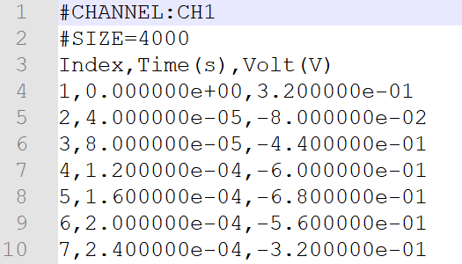
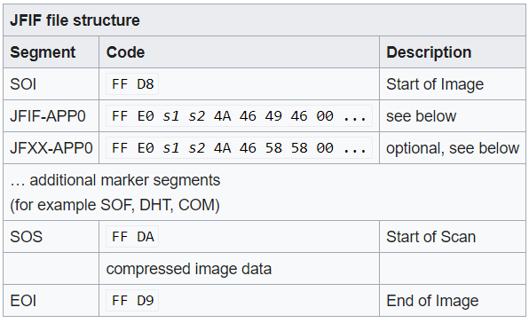

Format de données
En-tête
Stockage dans des fichiers
Données
Fichier CSV
Codage ASCII
Délimiteur de colonnes
(défaut : point-virgule)
Fichier JPG
Codage binaire
En-tête spécifique
https://en.wikipedia.org/wiki/JPEG_File_Interchange_Format

Slide 3
Fichiers / Exemple 4
Fichier CSV
Fichier binaire
f_raw = open("B3_data_01.csv", "r")
print(type(f_raw))
f_raw = open("B3_data_02.txt", "rb")
print(type(f_raw))
<class '_io.TextIOWrapper'>
<class '_io.BufferedReader'>

Slide 4
Fichiers / Exemple 4
Fichier CSV
Fichier binaire
f_raw = open("B3_data_01.csv", "r")
print(type(f_raw))
f_raw = open("B3_data_02.txt", "rb")
print(type(f_raw))
<class '_io.TextIOWrapper'>
<class '_io.BufferedReader'>
data = f.read()
print(type(data))
data = f.read()
print(type(data))
<class 'str'>
<class ‘bytes'>

Slide 5
Données binaires
Données
octet1
octet2
octet3
octet4
…
octetN

Slide 6
Données binaires
Données / binaire vs ASCII
octet1
octet2
octet3
octet4
…
octetN
0x00
0x30
0x41
0x42
…
0x0A
NUL
‘0’
‘A’
‘B’
…
LF
<str> -> code ascii
N caractères

Slide 7
Données binaires
Données / binaire vs ASCII
octet1
octet2
octet3
octet4
…
octetN
0x00
0x30
0x41
0x42
…
0x0A
NUL
‘0’
‘A’
‘B’
…
LF
<str> -> code ascii
N caractères
0
48
65
66
…
10
<bytes> -> valeurs entières
N valeurs

Slide 8
Données binaires
Données
octet1
octet2
octet3
octet4
…
octetN
0x00
0x10
0x20
0x00
…
0x26
0
16
32
0
…
38
1 échantillon = 1 octet
N échantillons

Slide 9
Données binaires / signées ou non signées
1 octet
Donnée non signée (uint8)
1
0
0
1
0
0
0
1
128
64
32
16
8
4
2
1
128 + 16 + 1 = 145

Slide 10
Données binaires / signées ou non signées
1 octet
Donnée non signée (uint8)
Donnée signée (int8) (complément à 2)
1
0
0
1
0
0
0
1
128
64
32
16
8
4
2
1
128 + 16 + 1 = 145
64 + 32 + 8 +4 +2 +1 = -111

Slide 11
Données binaires / signées ou non signées
1 octet
Donnée non signée (uint8)
Donnée signée (int8) (complément à 2)
1
0
0
1
0
0
0
1
128
64
32
16
8
4
2
1
128 + 16 + 1 = 145
1
0
0
1
0
0
0
1
/D
0
1
1
0
1
1
1
0
+
1
64 + 32 + 8 +4 +2 +1 = -111

Slide 12
Données binaires
Données
octet1
octet2
octet3
octet4
…
octetN
0x00
0x10
0x20
0x00
…
0x26
0
16
32
0
…
38
1 échantillon = 1 octet
N échantillons

Slide 13
Données binaires
Données
octet1
octet2
octet3
octet4
…
octetN
0x00
0x10
0x20
0x00
…
0x26
int16
0x2^8 + 16x2^0
= 16
32x2^8 + 0x2^0
= 8192
1 échantillon = 2 octets
N/2 échantillons
échantillon 1
échantillon 2
int8 - byte
0
16
32
0
…
38
1 échantillon = 1 octet
N échantillons

Slide 14
Fichier à décoder
Fichier binaire Base64
Signal utile : 24kHz / 16bits
Fichier B3_data_02.txt
f_raw = open("B3_data_02.txt", "rb")

Slide 15
Fichier à décoder
Fichier binaire Base64
Signal utile : 24kHz / 16bits
Fichier B3_data_02.txt
f_raw = open("B3_data_02.txt", "rb")
data = f_raw.read()
data
octet1
octet2
…
octetN

Slide 16
Fichier à décoder
Fichier binaire Base64
Signal utile : 24kHz / 16bits
Fichier B3_data_02.txt
f_raw = open("B3_data_02.txt", "rb")
data = f_raw.read()
data
octet1
octet2
…
octetN
data_16b = np.frombuffer(data_d, dtype=np.int16)
0x2^8 + 16x2^0
= 16
data_16b
0
16
…
38

Slide 17
Fichier à décoder
Fichier binaire Base64
Signal utile : 24kHz / 16bits
Fichier B3_data_02.txt
f_raw = open("B3_data_02.txt", "rb")
data = f_raw.read()
data
octet1
octet2
…
octetN
Décodage / décompression
octet1
octet2
…
octetN2
data_d = base64.b64decode(data)
data_d
0x00
0x10
…
0x26
data_16b = np.frombuffer(data_d, dtype=np.int16)
échantillon 1
data_16b
0x2^8 + 16x2^0
= 16

Slide 18
Fichier à décoder
Fichier binaire Base64
Signal utile : 24kHz / 16bits
Fichier B3_data_02.txt
f_raw = open("B3_data_02.txt", "rb")
data = f_raw.read()
data
octet1
octet2
…
octetN
Décodage / décompression
octet1
octet2
…
octetN2
data_d = base64.b64decode(data)
data_d
0x00
0x10
…
0x26
data_16b = np.frombuffer(data_d, dtype=np.int16)
échantillon 1
data_16b
0x2^8 + 16x2^0
= 16
+ generation du vecteur temps (Fe = 24kHz)

